Slide 1
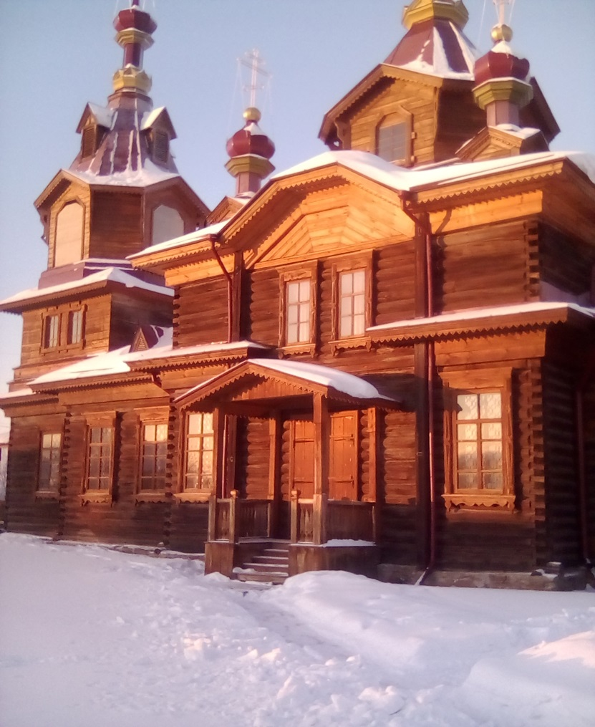
Проект «Мир Добра»
Поселок Большой Балчуг

Slide 2
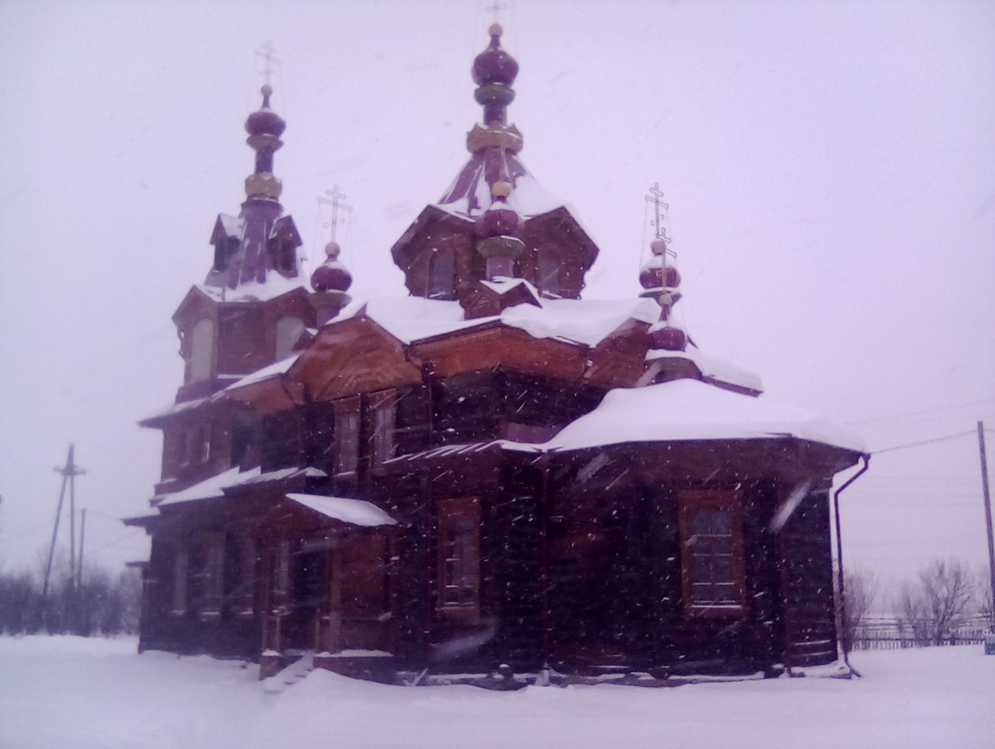
Патриотическое и духовно-нравственное воспитание являются частью процесса социальной адаптации, жизненного определения и становления личности воспитанника детского дома.

Slide 3
Список отъезжающих
№ п\п | Ф.И.О.
1 | Коловская Анжела Викторовна
2 | Балахнина Светлана Григорьевна
3 | Балахнин Дмитрий Александрович
4 | Куваршин Сергей Вячеславович
5 | Крылов Юрий Александрович
6 | Никитин Дмитрий Петрович
7 | Земляков Дмитрий Андреевич
8 | Папушин Егор Андреевич

Slide 4
План мероприятий с 02 по 09 января 2018 года
02.01.2018 | Приезд в п. Б.Балчуг. Расселение. Повторение Правила поведения и проживания в деревянным домах. Повторение инструктажей по колке двор, топки бани и другое. Вечерние посещение церкви. | Воспитатель и младший воспитатель
03.01.2018 | Утреннее посещение церкви. Уборка территории от снега. Изготовление новогодних игрушек не елку Изготовление лабиринта. Вечерние посещение церкви. | Воспитатель и младший воспитатель
04.01.2018 | Утреннее посещение церкви. Уборка памятника участникам ВОВ. Посещение музея. Познавательная экскурсия «История о жителях Балчуга» . Катание с горок. Вечерние посещение церкви. | Воспитатель и младший воспитатель
05.01.2018 | Утреннее посещение церкви. Колка дров. Рисунки на тему зима в деревне. Вечерние посещение церкви. Новогодняя дискотека. | Воспитатель и младший воспитатель
06.01.2018 | Утреннее посещение церкви. Уборка снега. Колядки. Вечерние посещение церкви. | Воспитатель и младший воспитатель
07.01.2018 | Христианский праздник «Рождество Христово» - посещение церкви | Воспитатель и младший воспитатель
08.01.2018 | Утреннее посещение церкви. Катание на горках. Уборка снега. Вечерние посещение церкви. Новогодняя дискотека. | Воспитатель и младший воспитатель
09.01.2018 | Сбор и отъезд в детский дом. | Воспитатель и младший воспитатель

Slide 5
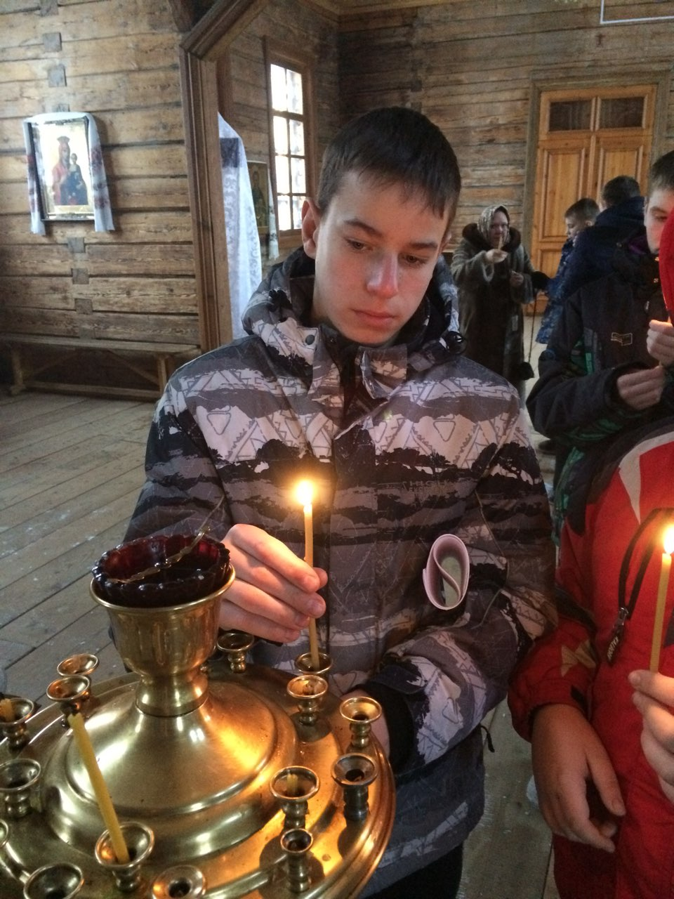
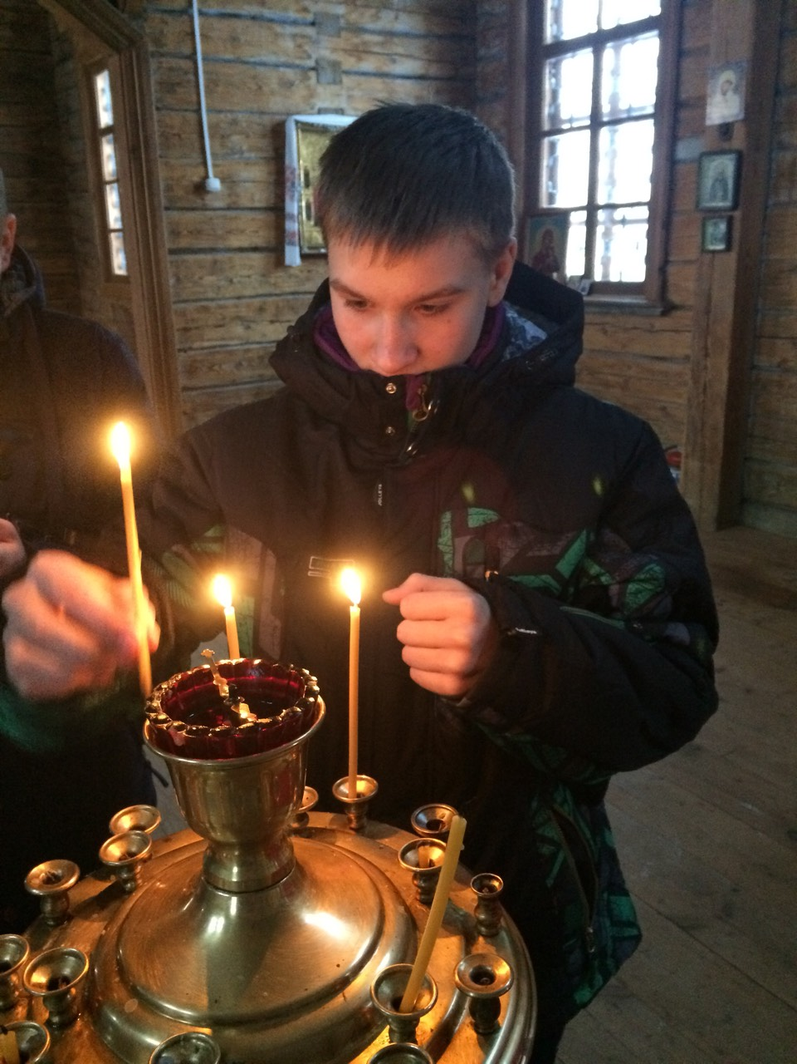
Посещение церкви

Slide 6
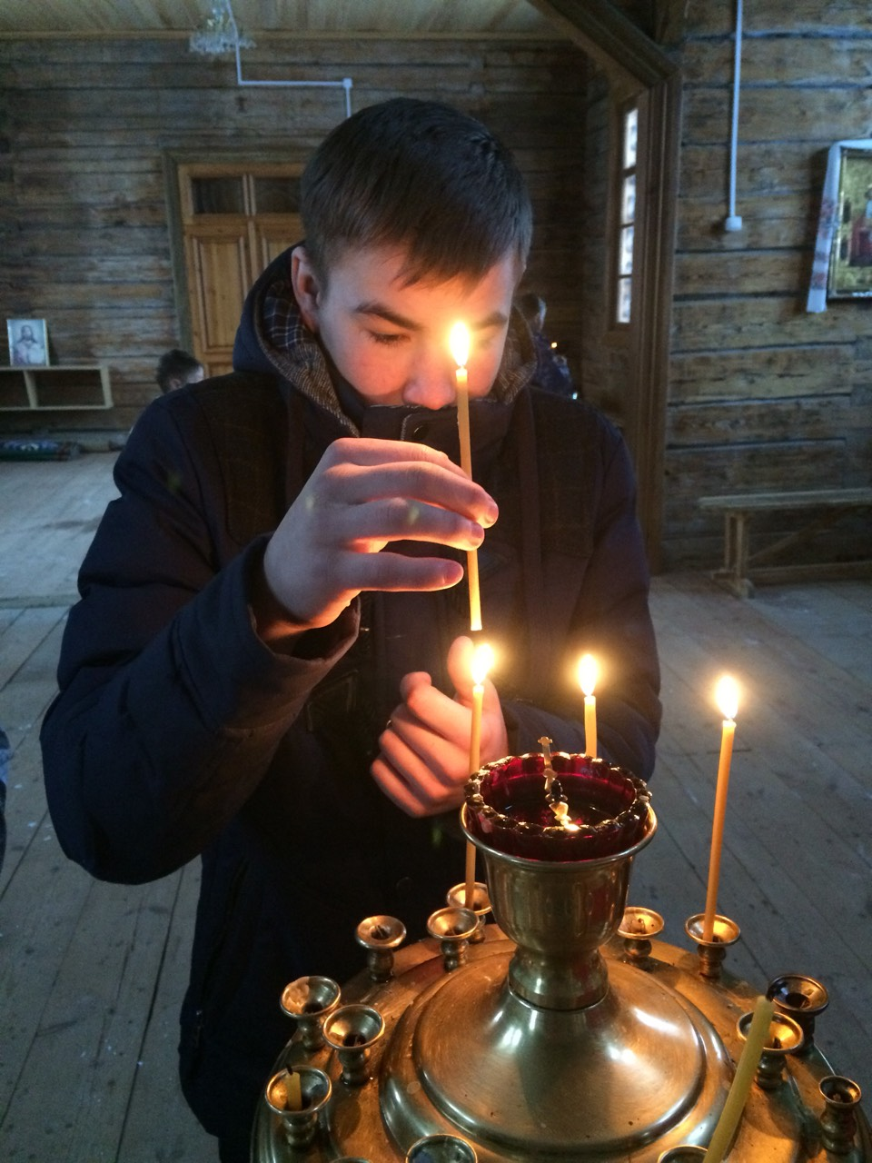
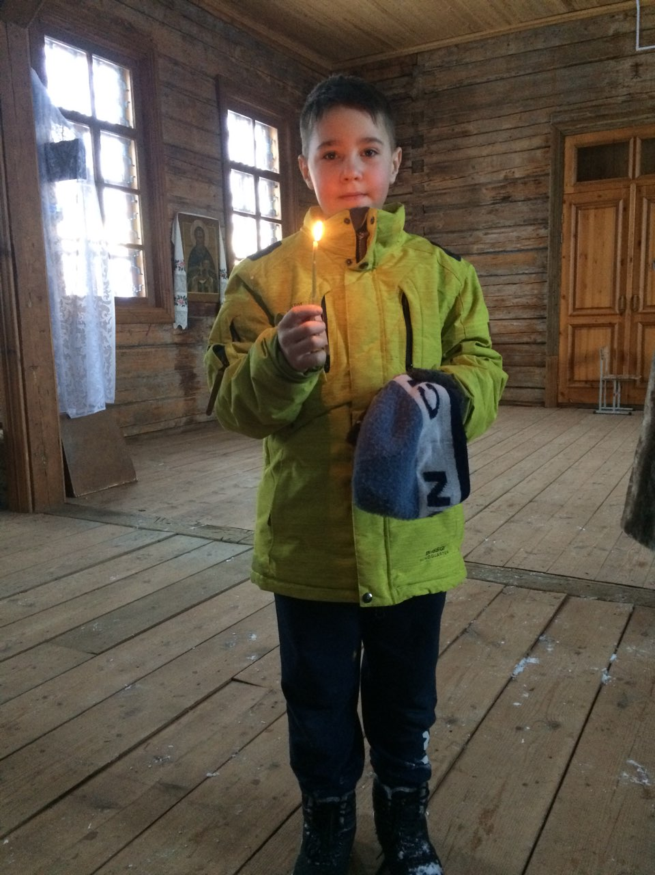

Slide 7
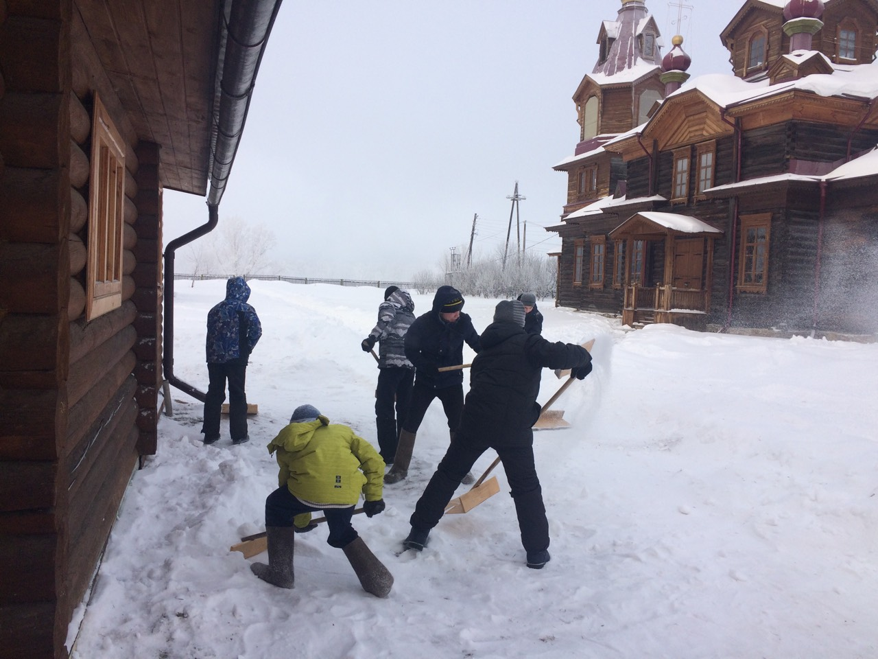
Помощь на территории церкви

Slide 8
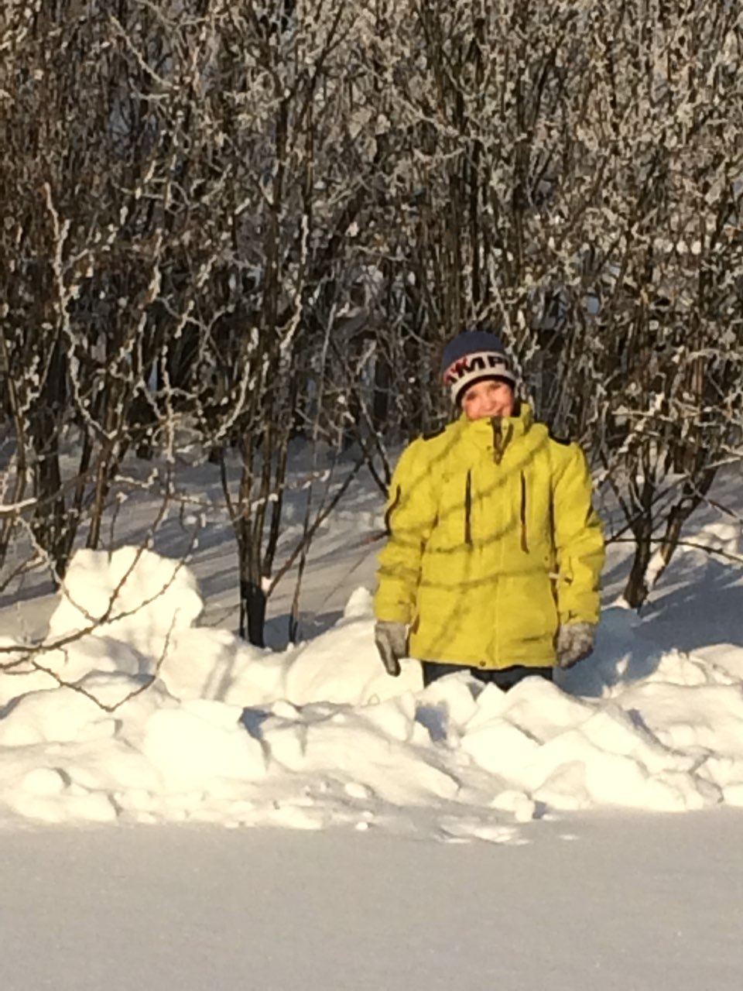
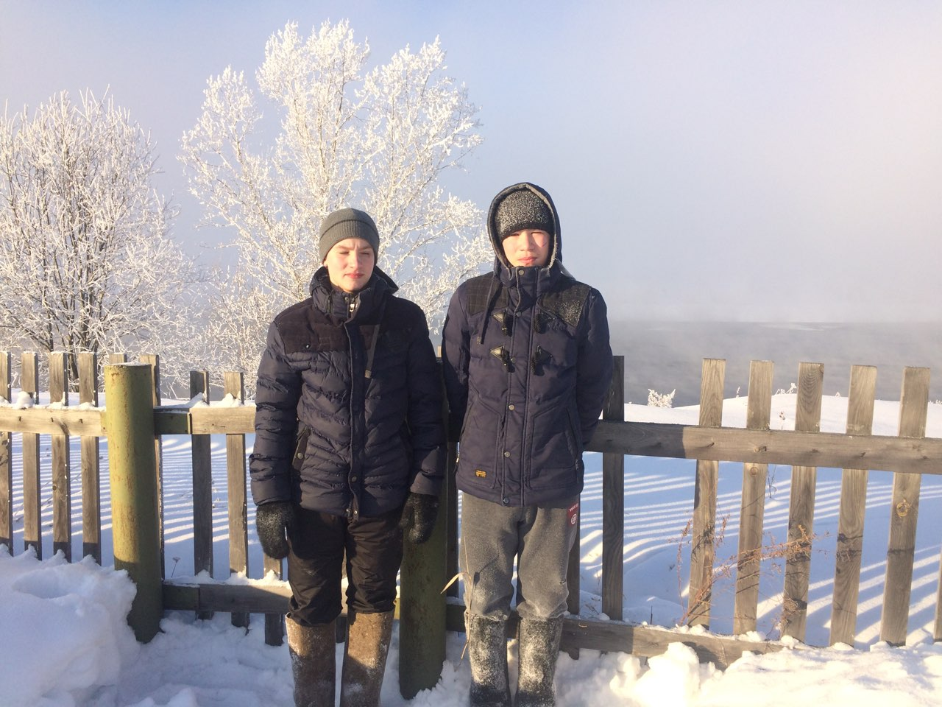
Досуг постройка снежного лабиринта

Slide 9
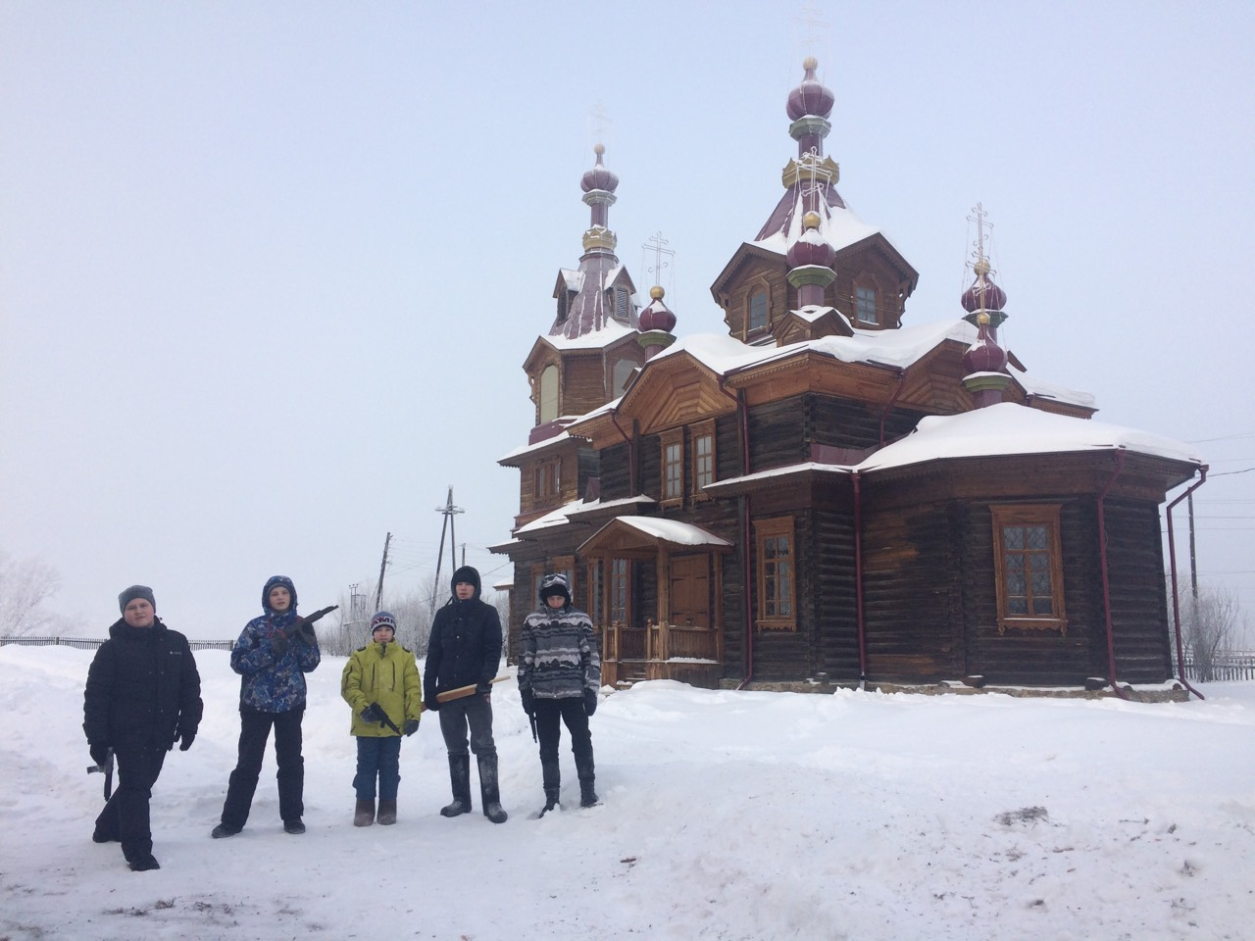

Slide 10
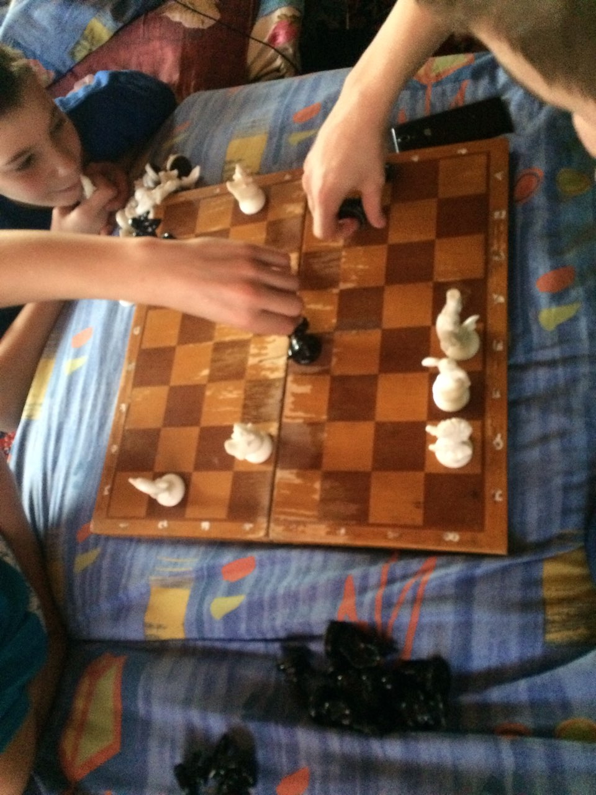

Slide 11
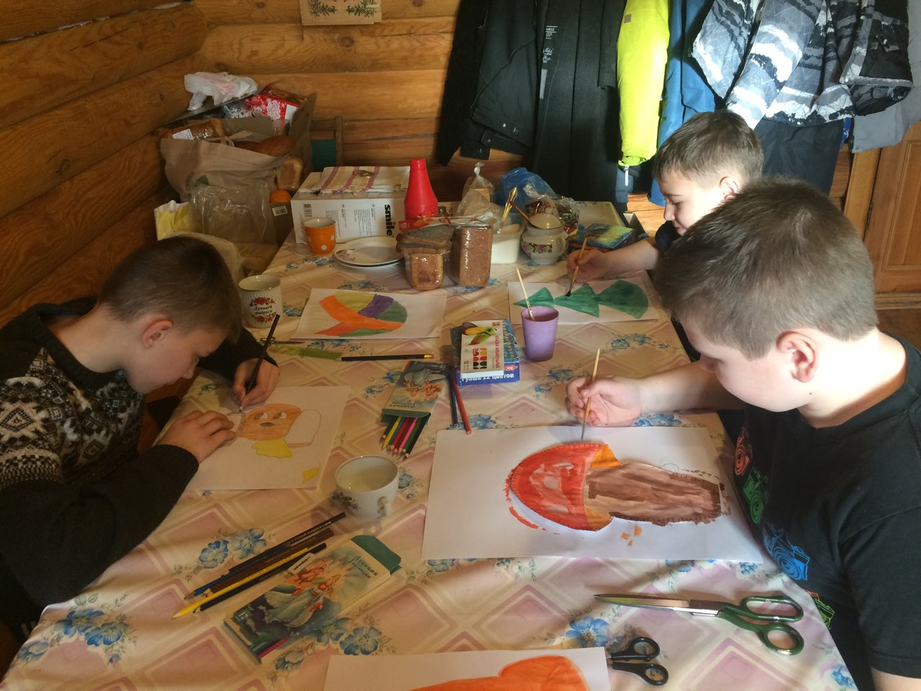
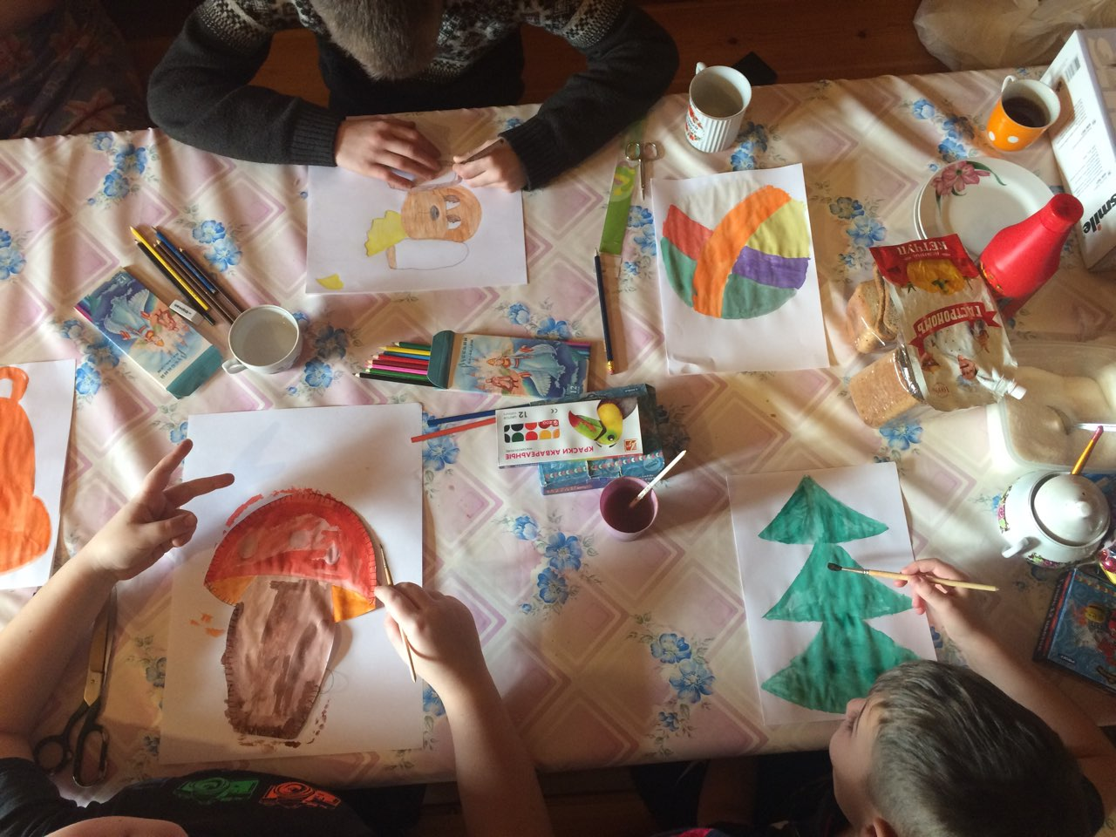
Изготовление новогодних игрушек

Slide 12
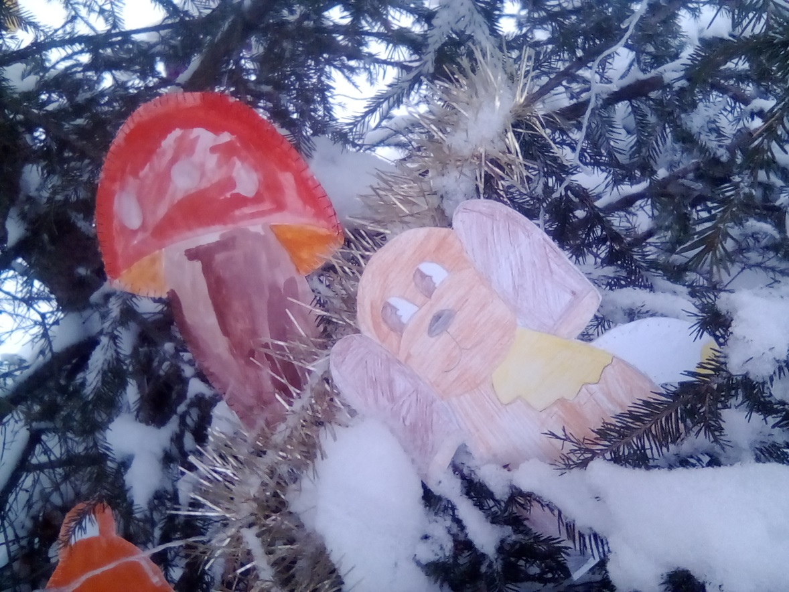
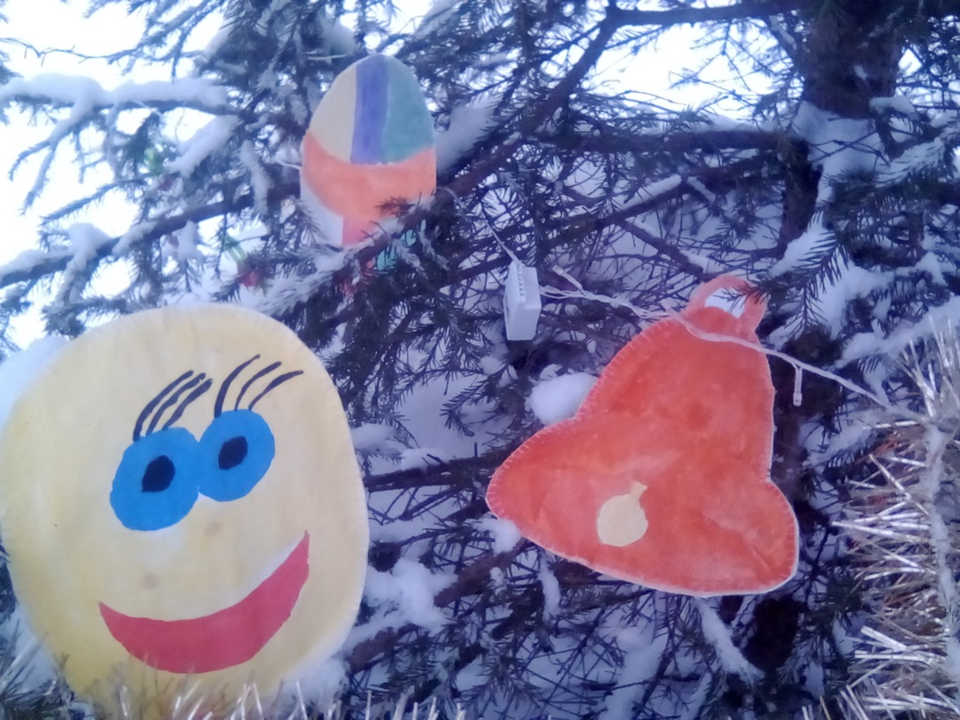

Slide 14
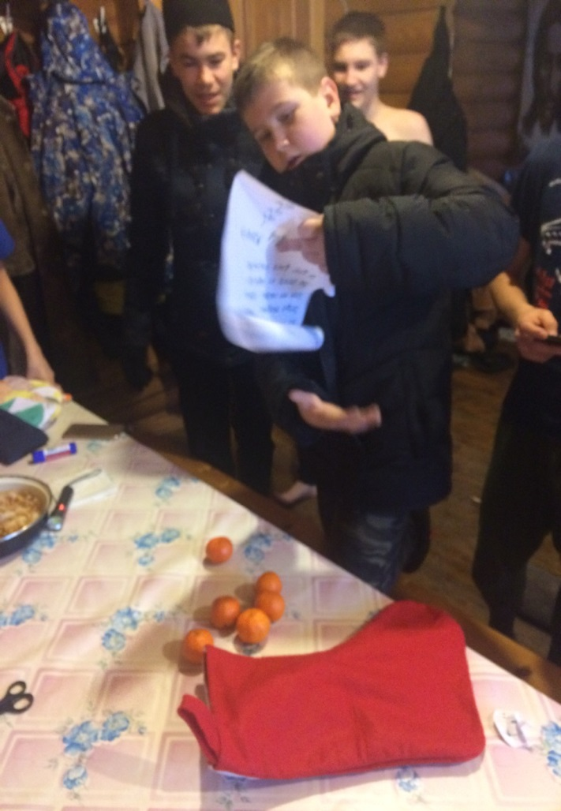
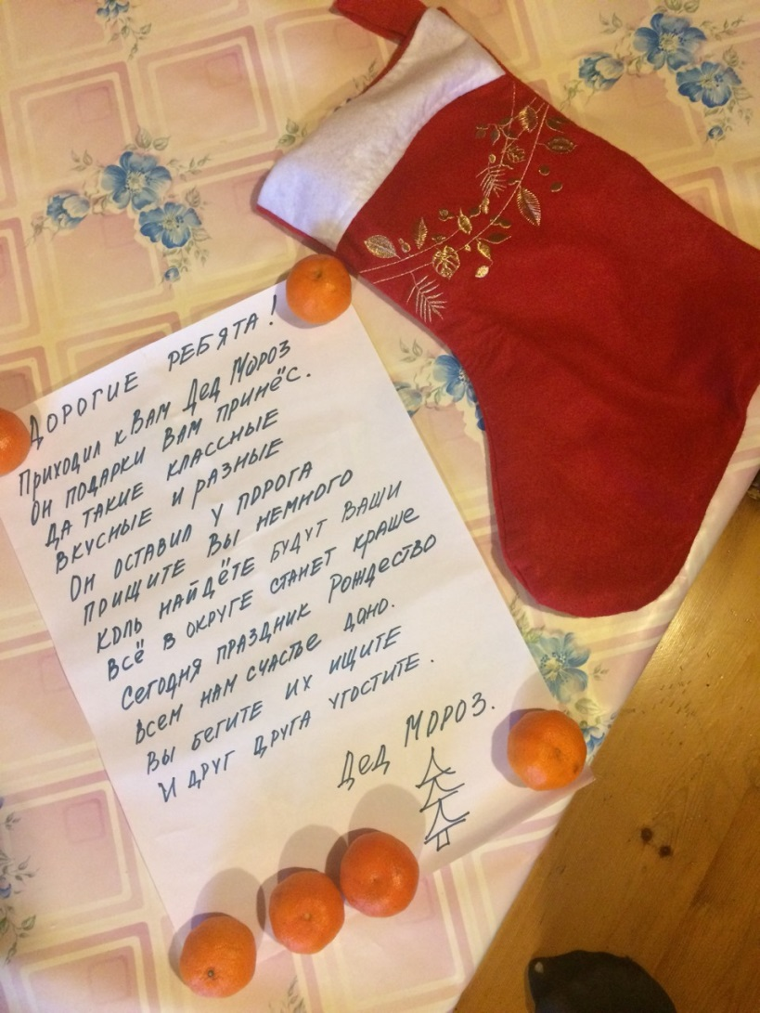
Праздник Рождество

Slide 15
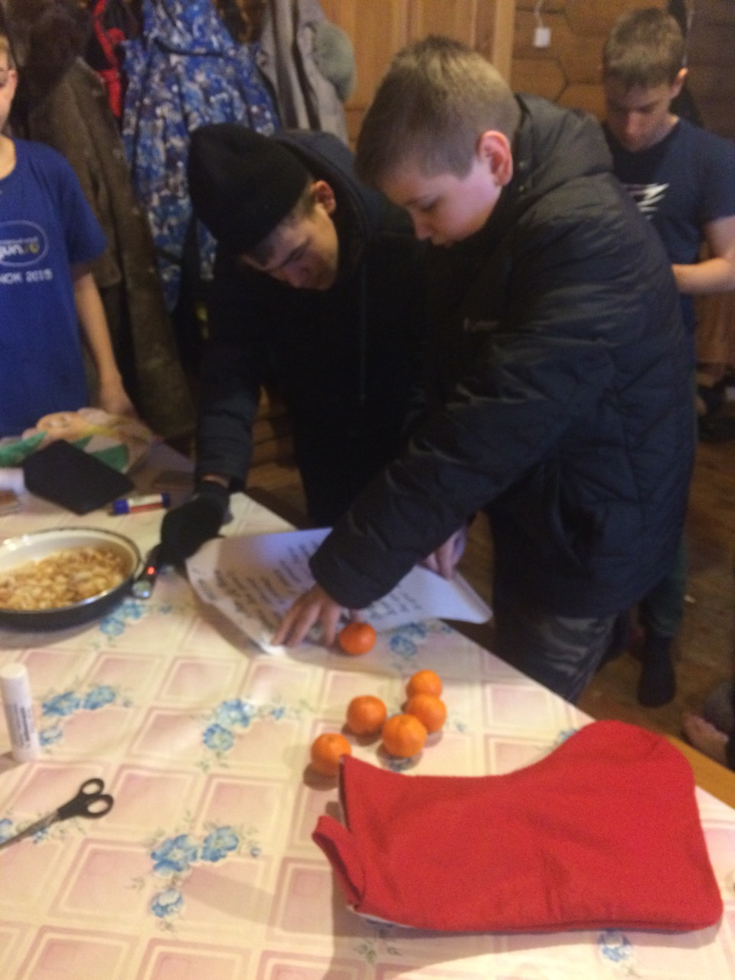

Slide 16
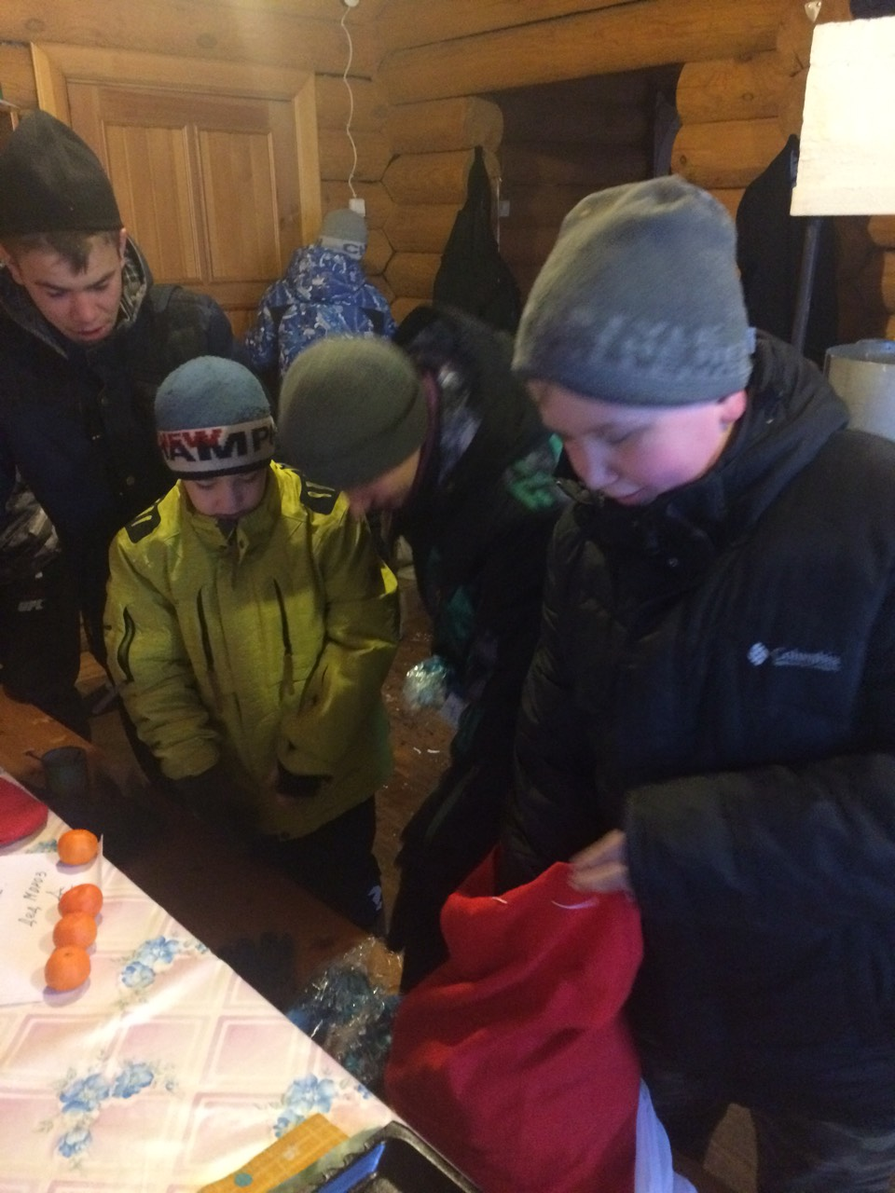

Slide 17
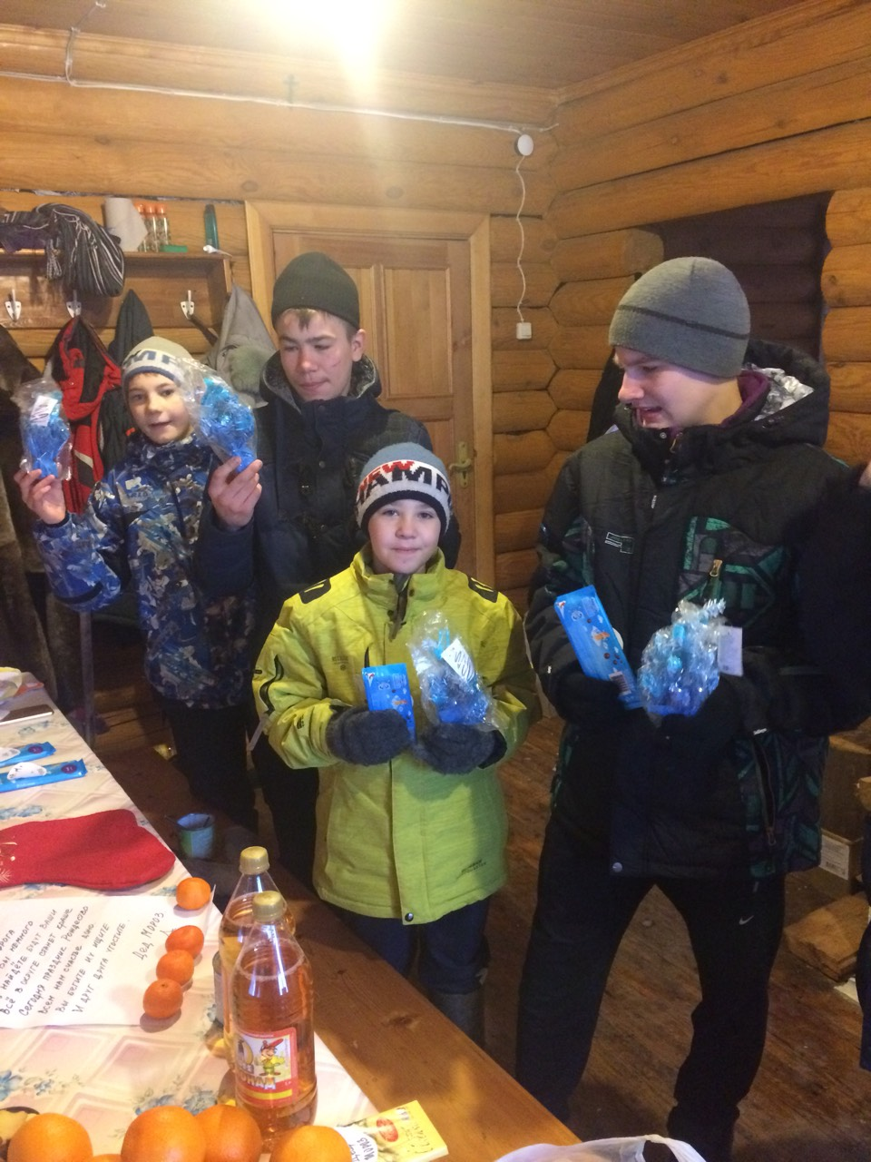

Slide 18
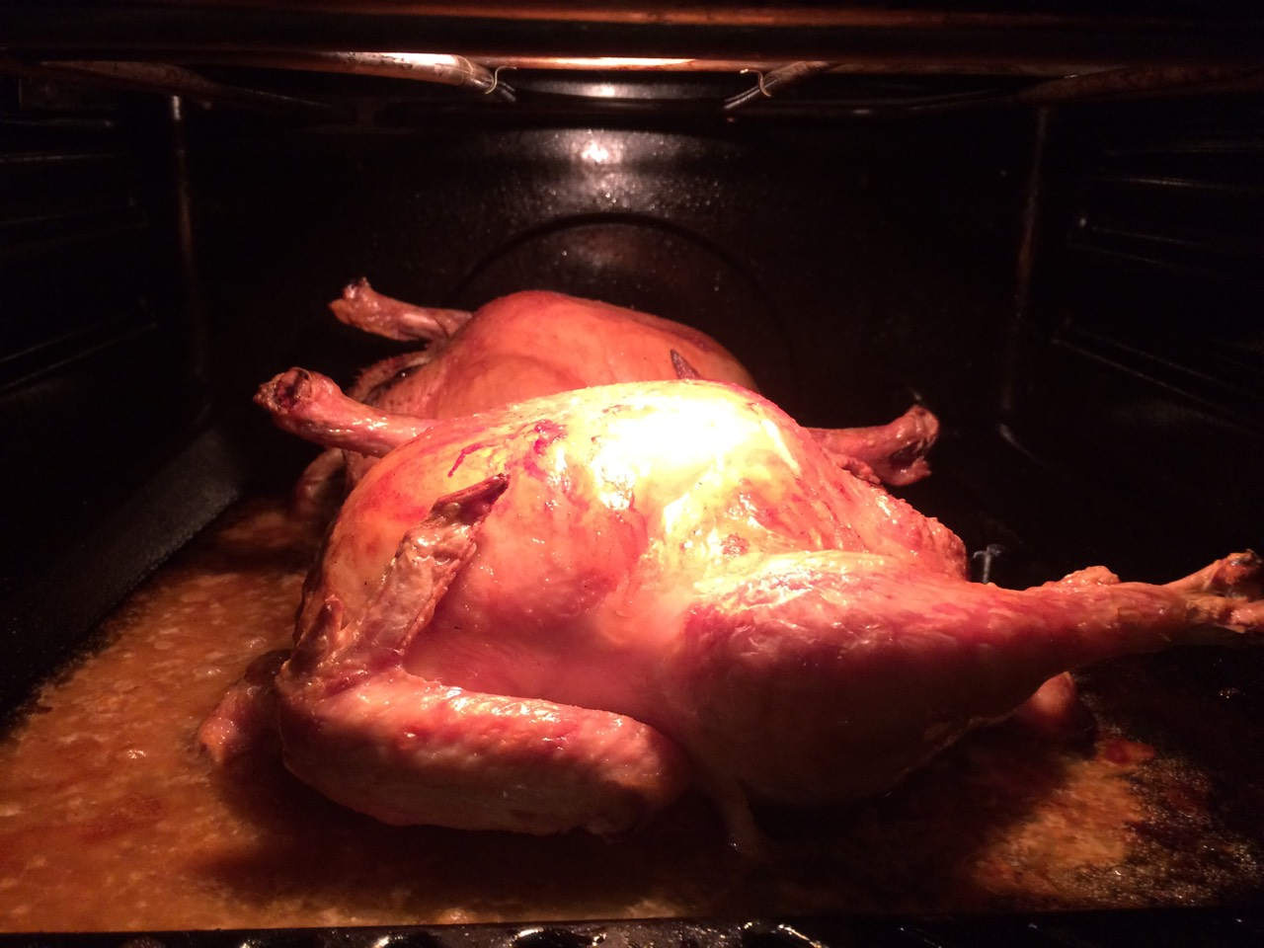

Slide 19
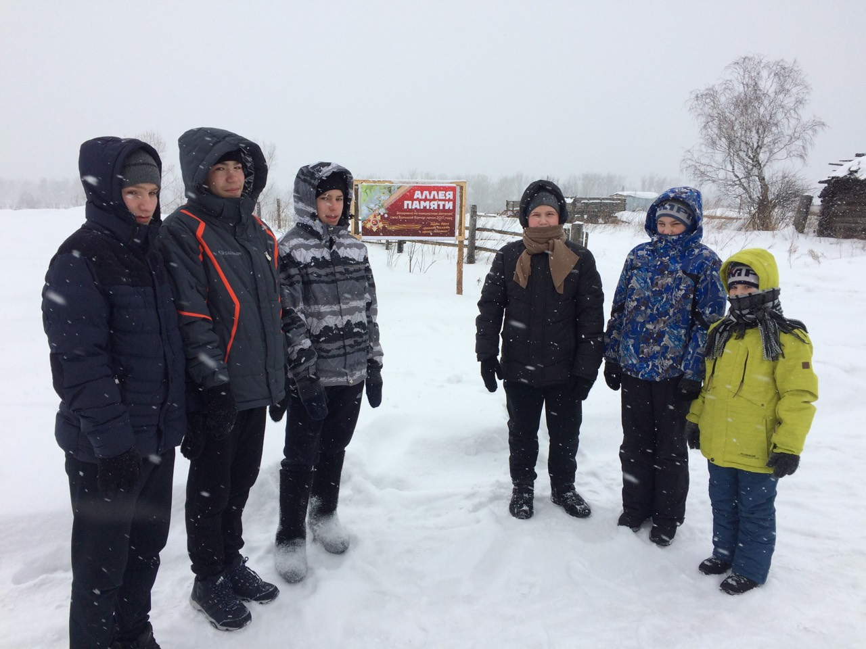
Посещение аллеи памяти ВОВ

Slide 20
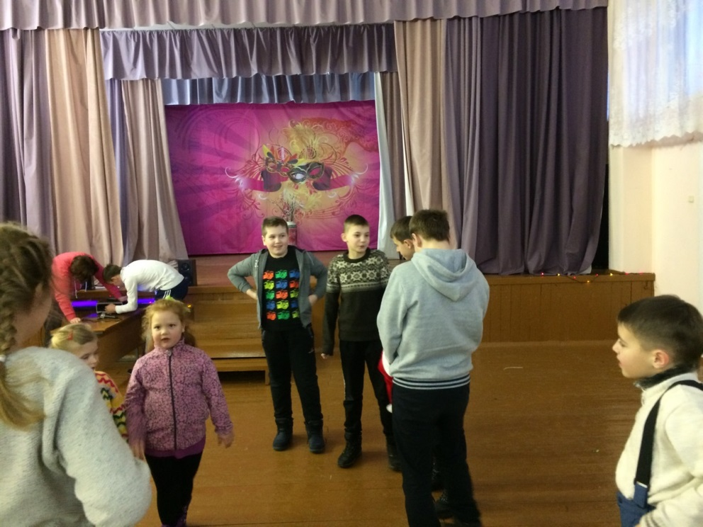
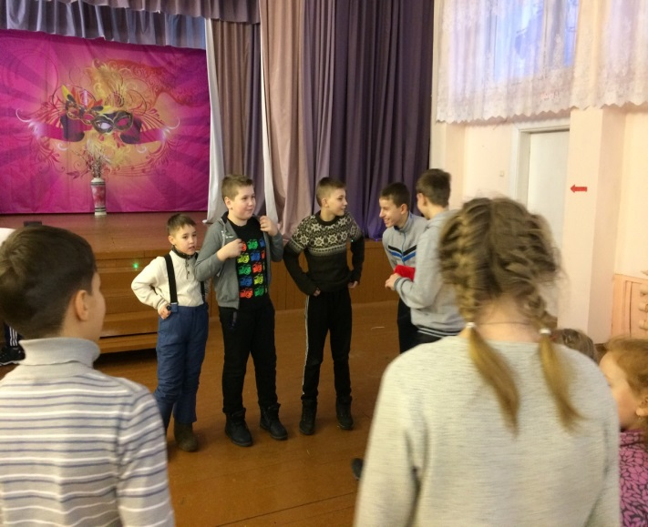
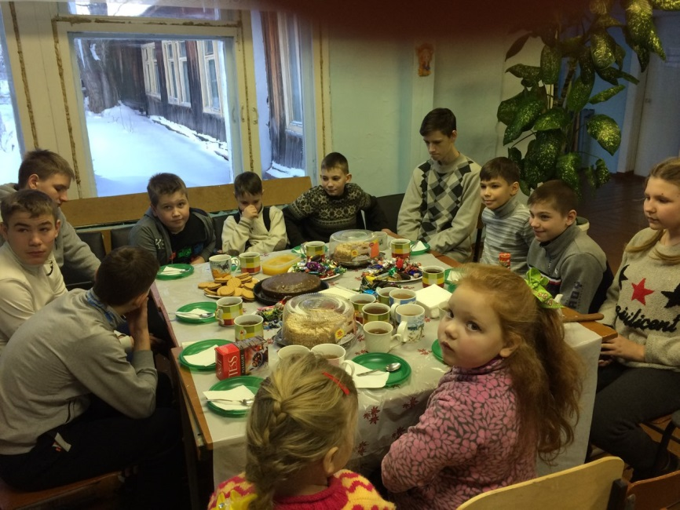
Встреча с детьми поселка.

Slide 21
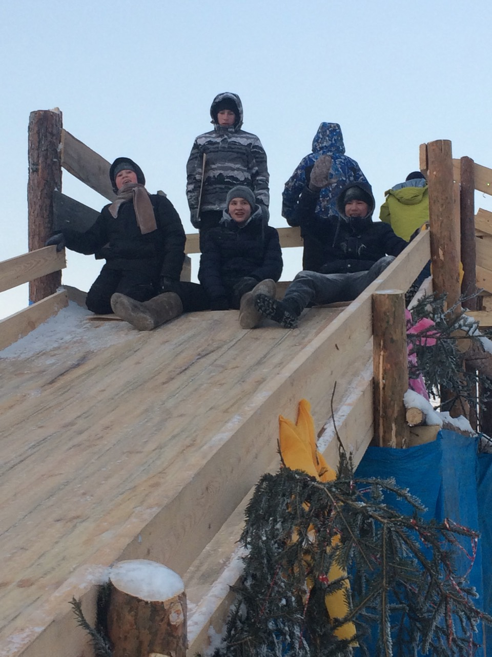
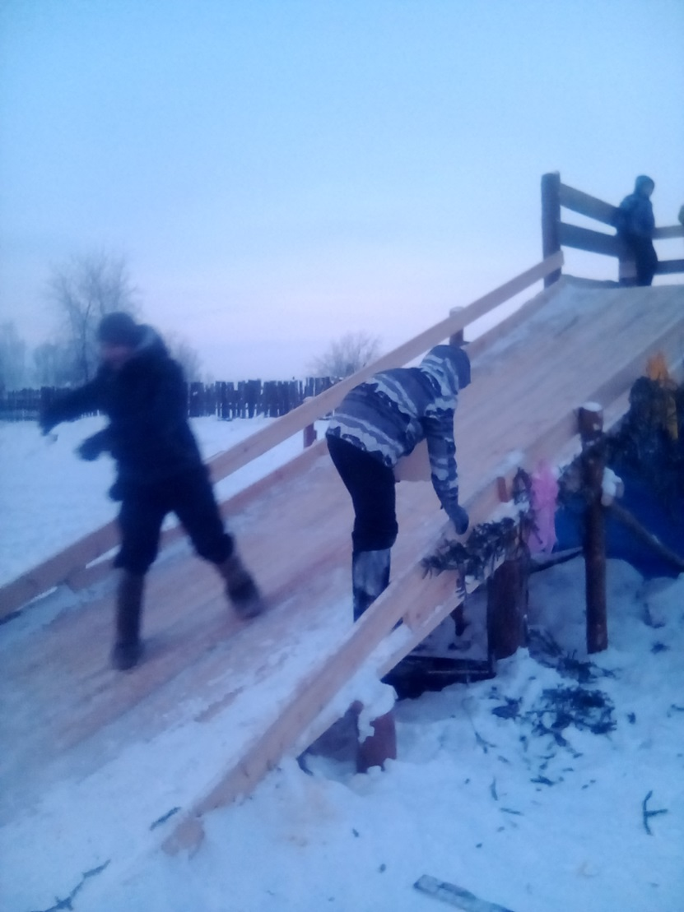
Катание на горке.

Slide 22
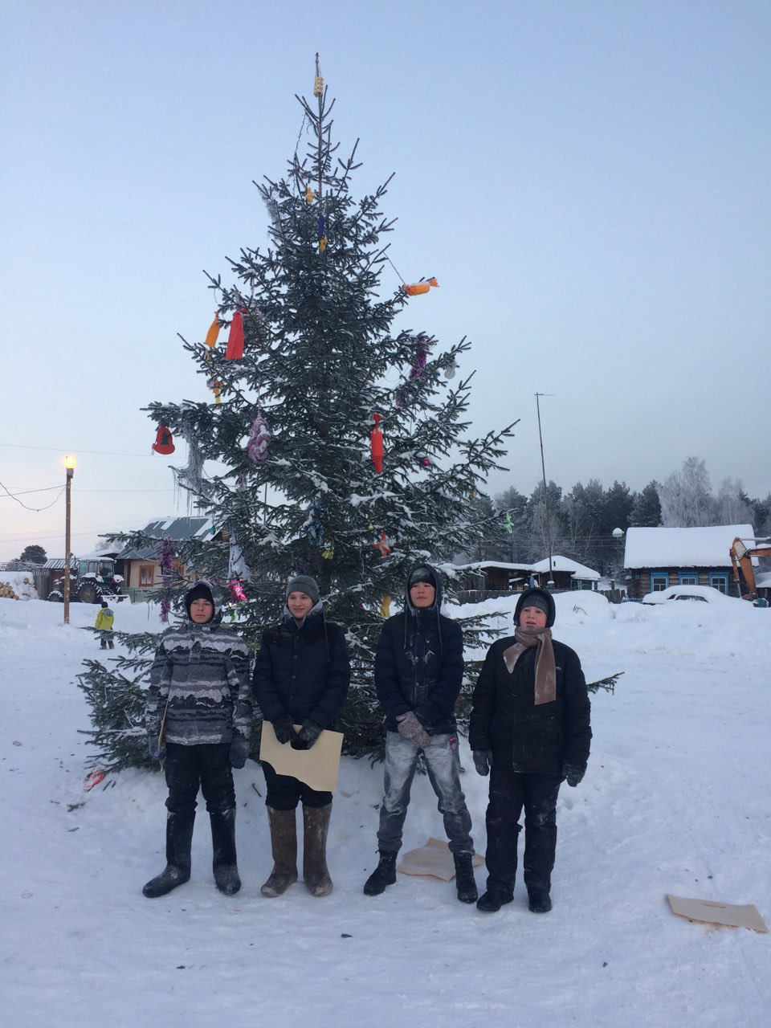
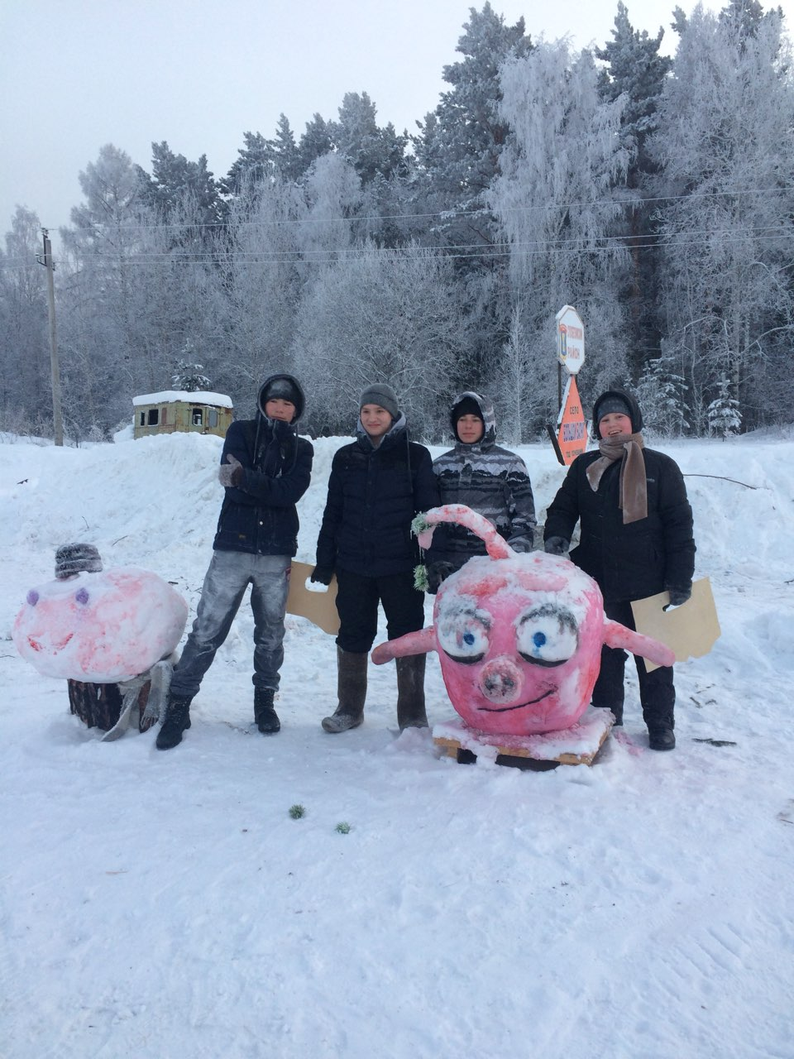

Slide 23
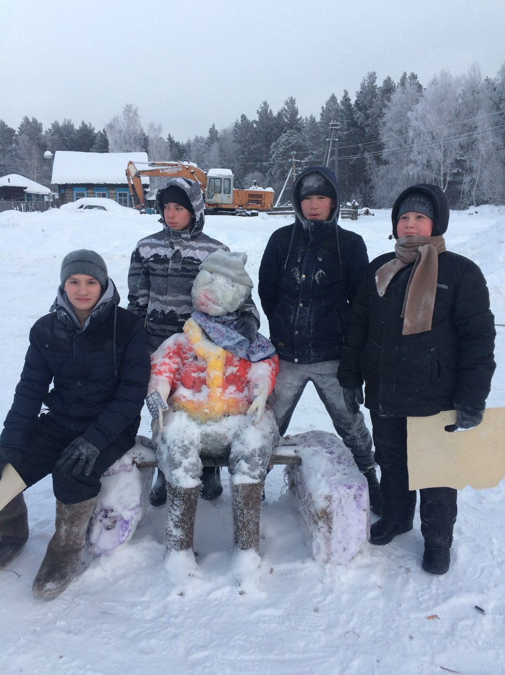
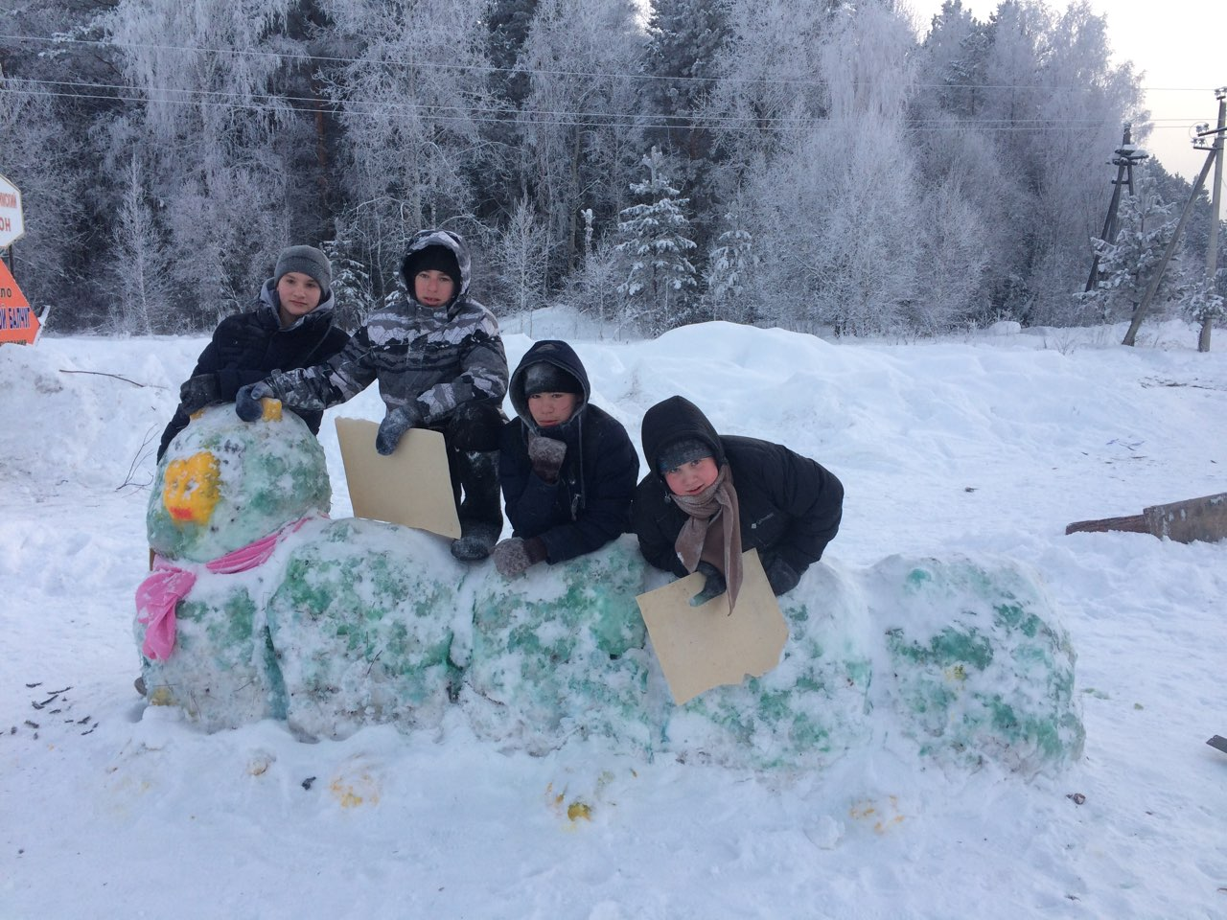

Slide 24
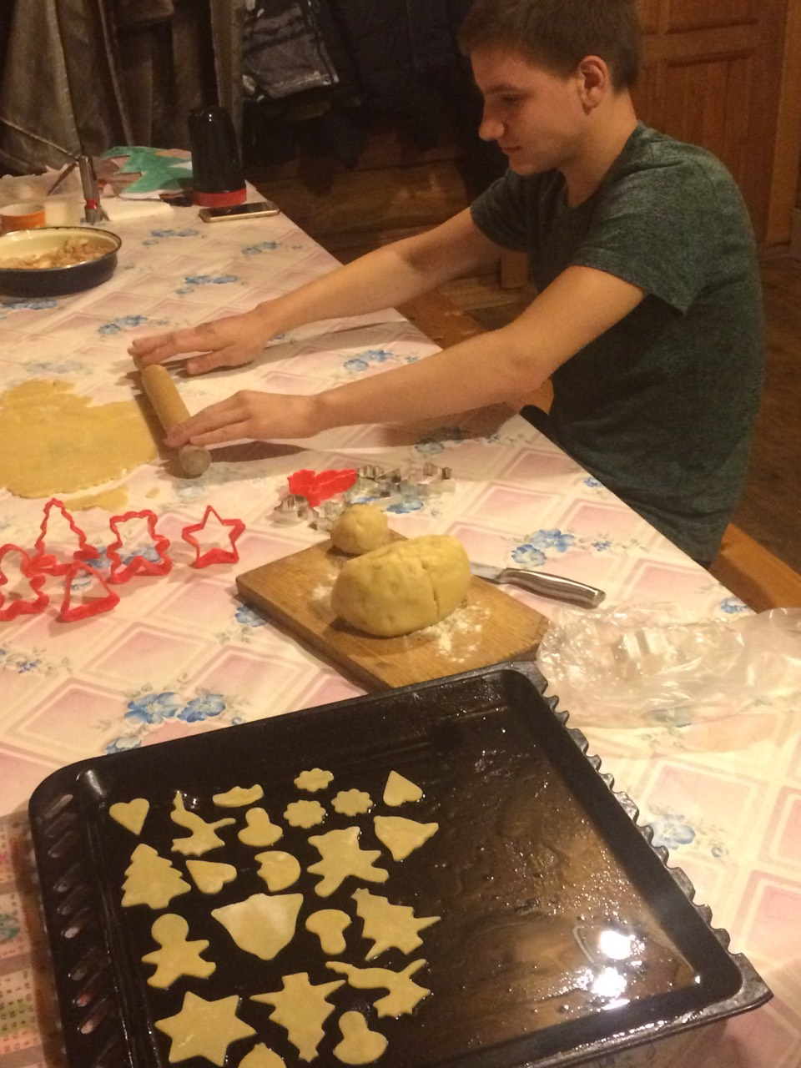
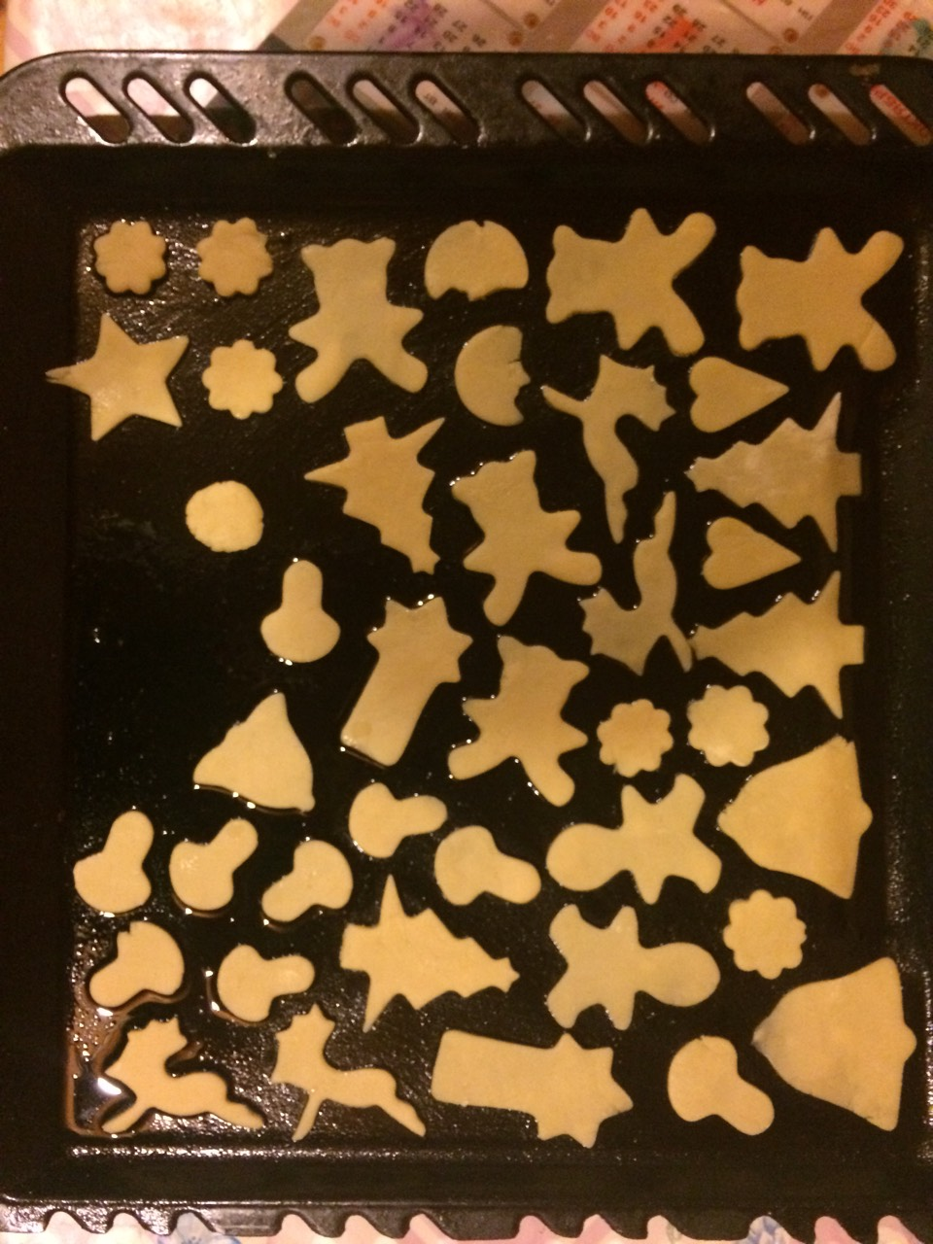

Slide 25
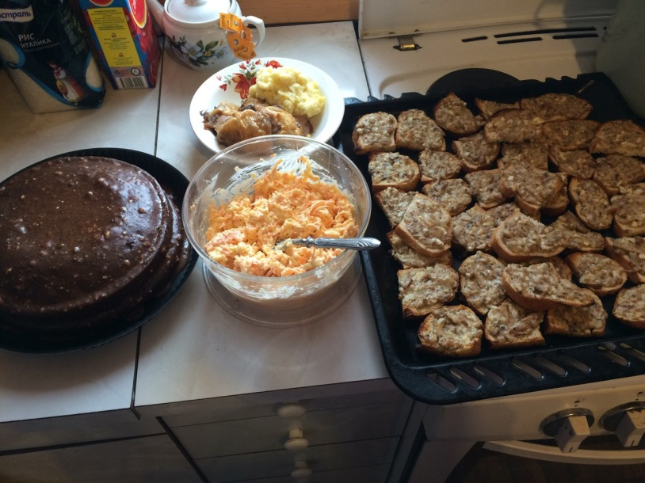
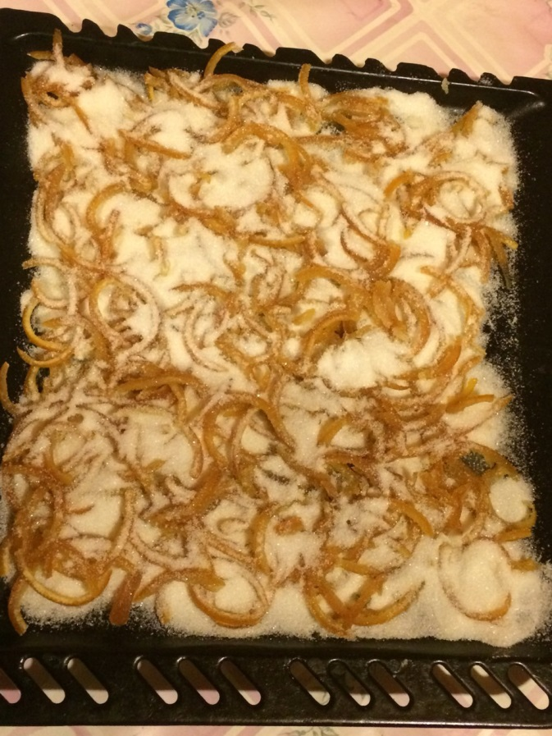
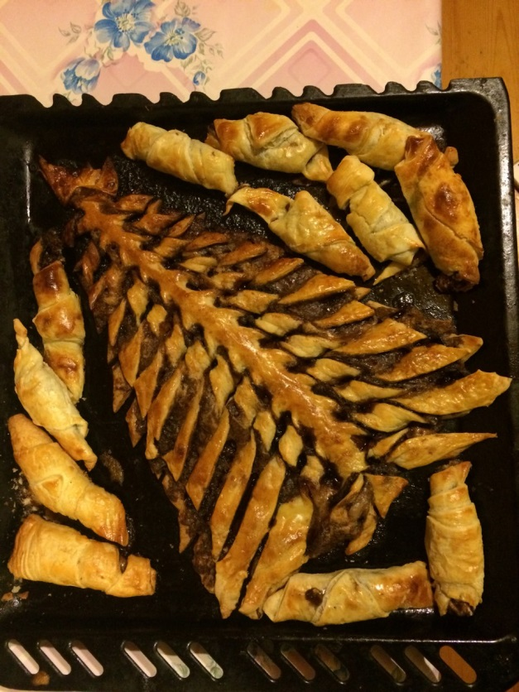

Slide 26
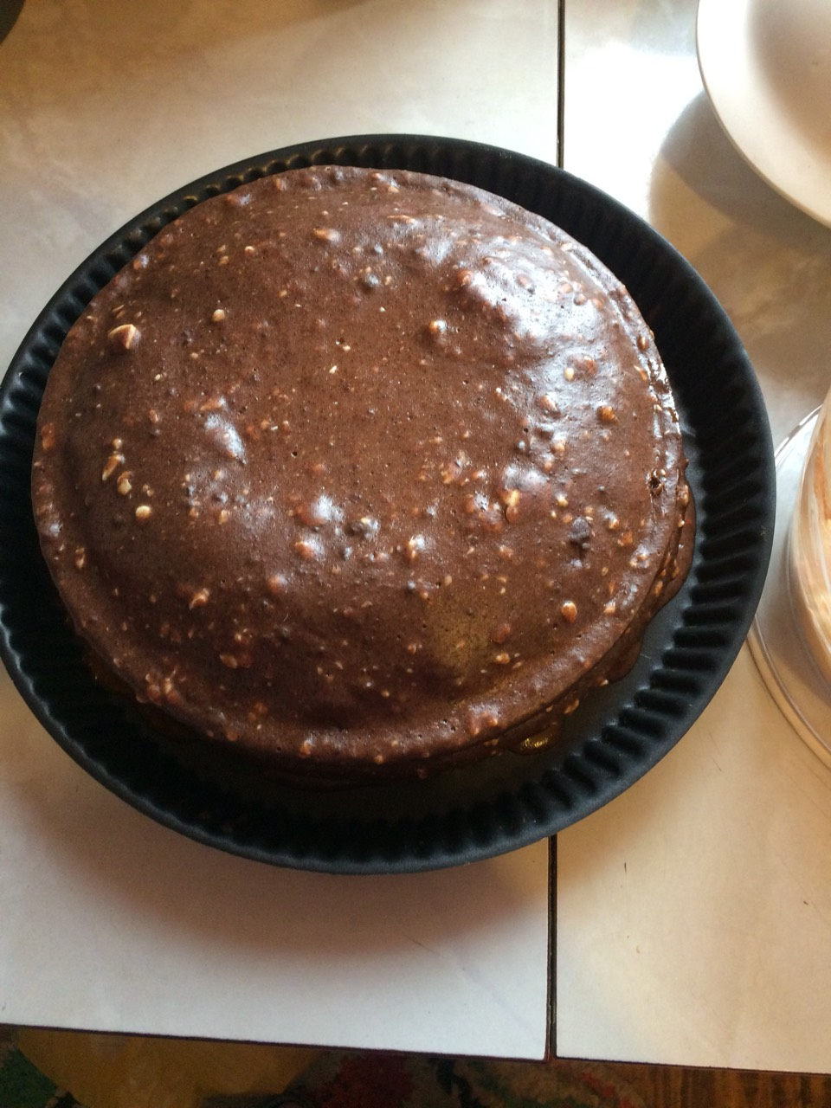

Slide 27
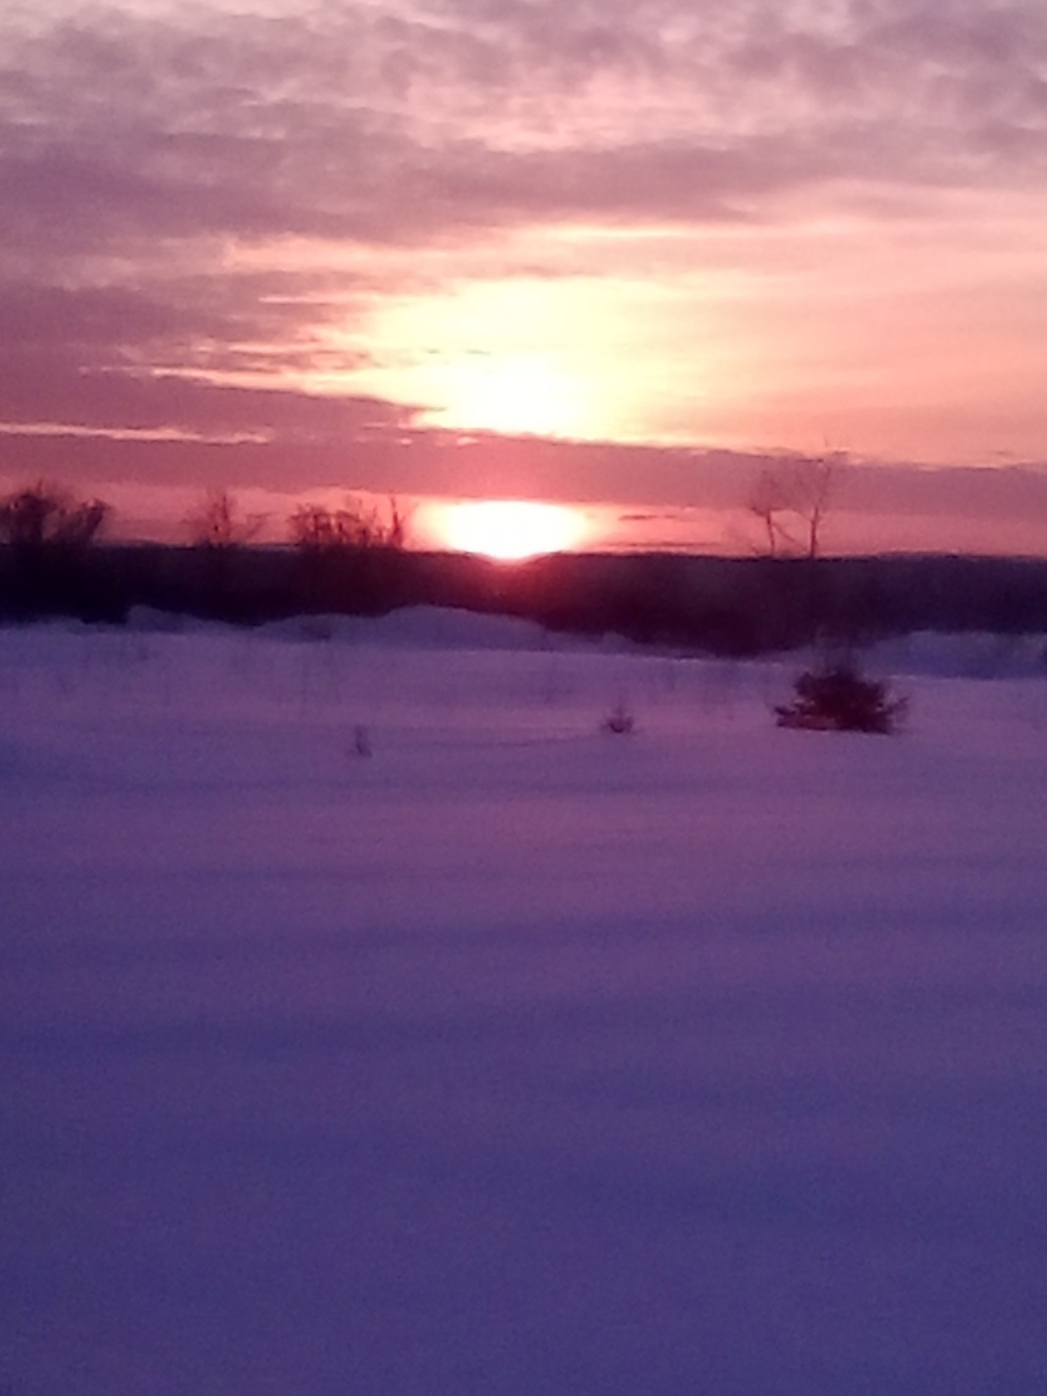
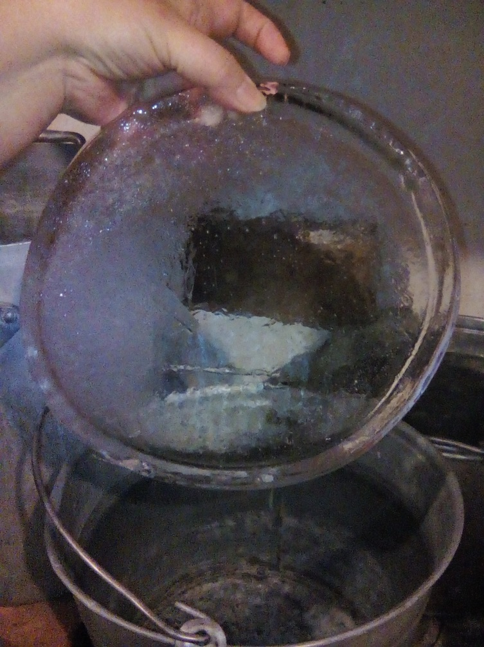

Slide 28
